Slide 1



محـــــــاضــــــــــــرة
فى مادة: تصـــميم وتحـــــرير
الإعـــــــــلان الصحــــفى
( الفرقة الثالثة – قسم الصحــافة 23مارس2020)
إعـــــــــــــــداد
د. كــريمة كــمال

Slide 2

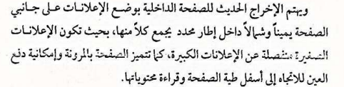

Slide 3

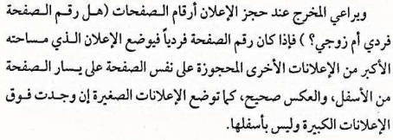

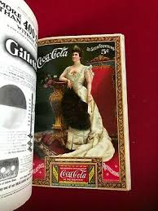
صفحات زوجية 2-4 -6..28

Slide 4
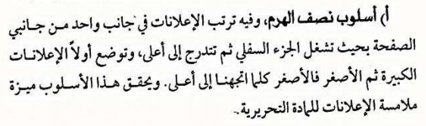
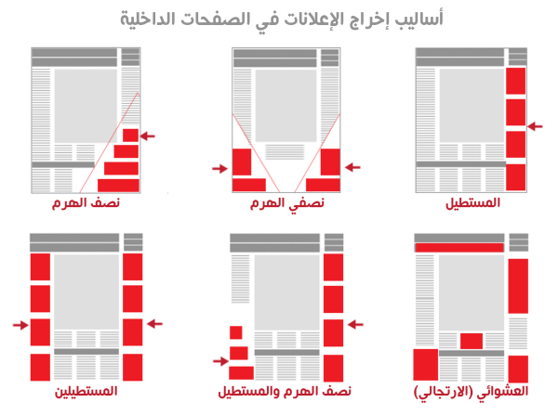
أهم الأساليب المستخدمة لإخراج الإعلانات

Slide 5
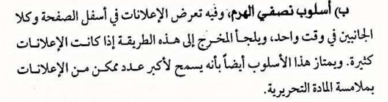

Slide 6
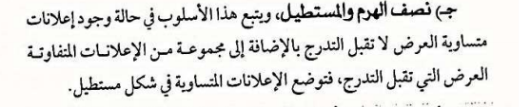

Slide 7


Slide 8
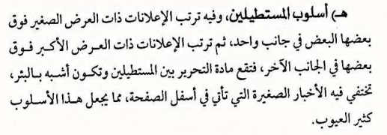

Slide 9

و- الأسلوب العشوائي ( الارتجالي )
وفي هذا الأسلوب لا ترتيب للاعلانات ولكن توزع بشكل عشوائي فيما يناسب المادة التحريرية على الصفحة

Slide 11
للتواصل مع أستاذ المادة فى أى أسئلة
Karema.kamal@svu.edu.eg
أشكركم وأتمنى لكم كل التوفيق

